Slide 1
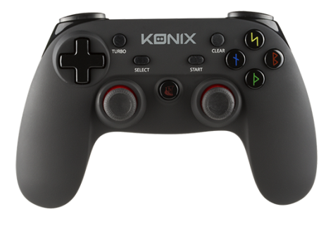
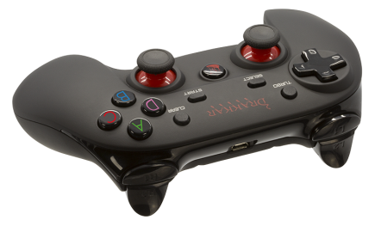
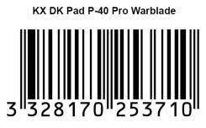
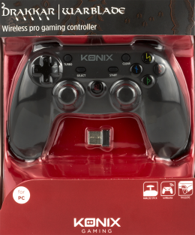
Drakkar Warblade
Manette Pro Gamer
Caractéristiques techniques:
Manette Drakkar pour les jeux de plateforme, d’action-aventure, de sport ou arcade
Design ergonomique et revêtement en rubber
Avec vibration
Boutons optimisés: 2 joysticks avec texture gomme, D-pad à boutons individuels: Boutons avec fonction turbo
Récepteur USB 2.4
Compatible Windows 7/8/10
Batterie rechargeable
Existe avec et sans fil
Ref Innelec : 61881191743
Gencod : 3328170253710
Deee : 0,08 €
Prix public généralement constaté : 29,99 €
 | Poids (kg) | Longueur (mm) | Largeur (mm) | Hauteur (mm) | Quantité (pcs)
Unité | 0,27 | 185 | 105 | 210 | 1
Sous PCB | 2,2 | 355 | 215 | 230 | 6
Master PCB | 9,5 | 450 | 375 | 480 | 24

Slide 2
Drakkar Warblade
Pro Gamer Controller
Features :
- Drakkar controller for platform, action/adventure, sports or arcade games
- Ergonomic design and rubber cover
- 2 joysticks, individual D-pad keys and a turbo key
- USB Bluetooth 2.4 receiving dongle
- Compatible with Windows 7/8/10
- Re-chargeable battery
Ref Innelec : 61881191743
Gencod : 3328170253710
Deee : 0,17 €
Prix public généralement constaté : 29,99 €
 | Poids (kg) | Longueur (mm) | Largeur (mm) | Hauteur (mm) | Quantité (pcs)
Unité
Sous PCB
Master PCB

